Slide 1
স্বাগতম

Slide 2
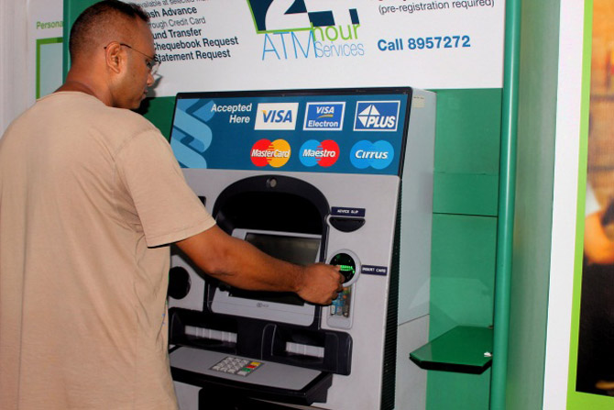
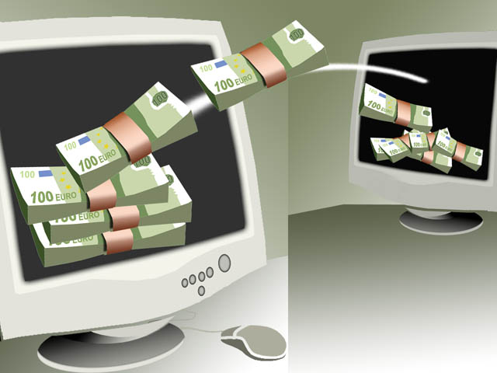
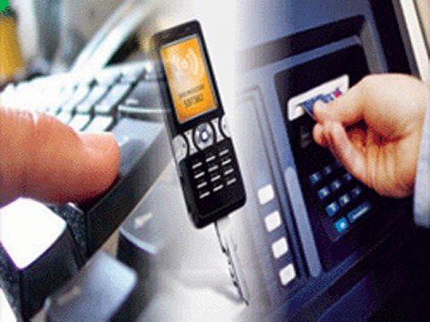
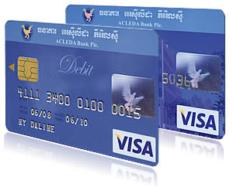
এটি এম বুথ
ইন্টারনেট ব্যাংকিং
মোবাইল ব্যাংকিং
ডেবিট কার্ড

Slide 3
আজকের পাঠ
ইলেক্ট্রনিক ব্যাংকিংয়ের বিভিন্ন পণ্য ও সেবা

Slide 4
শিখনফল
এই পাঠ শেষে শিক্ষার্থীরা---
এই পাঠ শেএষেএইই শিক্ষার্থীরা...
ইলেক্ট্রনিক ব্যাংকিং কী তা বলতে পারবে।
বিভিন্ন প্রকার ইলেক্ট্রনিক ব্যাংকিং সেবাসমূহের নাম লিখতে পারবে।
আধুনিক ব্যাংকিংয়ের গুরুত্ব ব্যাখ্যা করতে পারবে।

Slide 5
চলো আমরা একটি ভিডিও দেখি

Slide 6
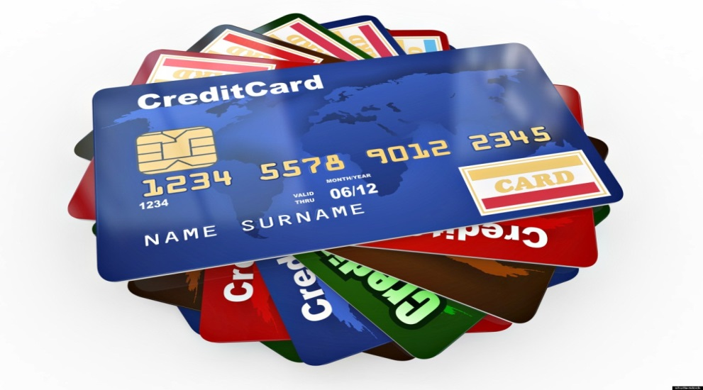
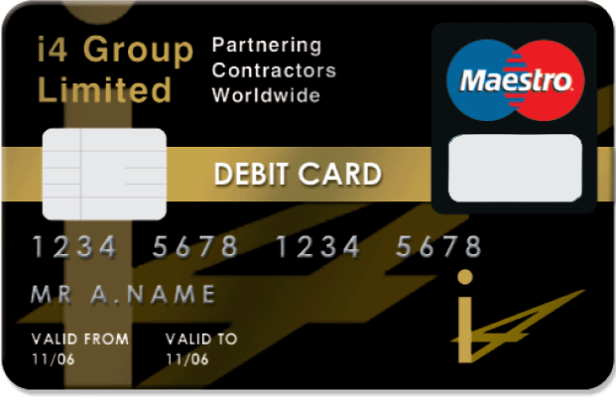
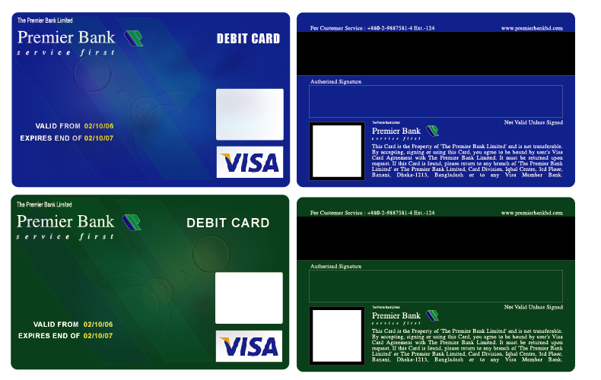
ক্রেডিট কার্ড
ডেবিট কার্ড

Slide 7
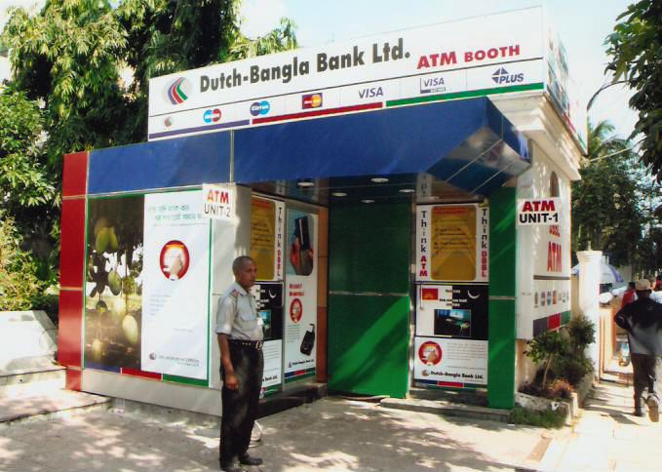
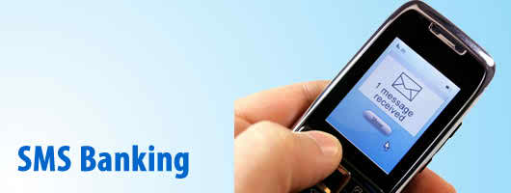
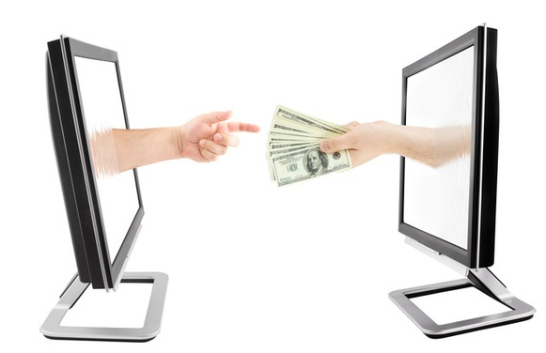
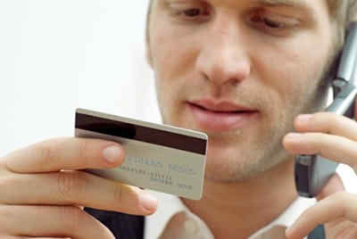
এটি এম বুথ
এস এম এস ব্যাংকিং
ইন্টারনেট ব্যাংকিং
মোবাইল ব্যাংকিং

Slide 8
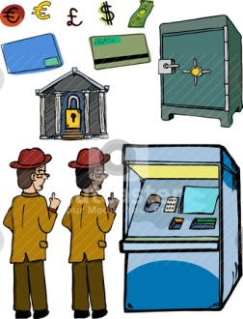
এনি ব্রাঞ্চিং ব্যাংকিং
ইলেক্ট্রনিক-এর বিভিন্ন মাধ্যম
ইসলামি ব্যাংক ডেবিট কার্ড
ডাচ বাংলা ব্যাংকিং সেবা

Slide 9
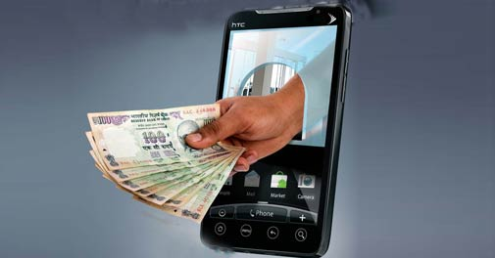
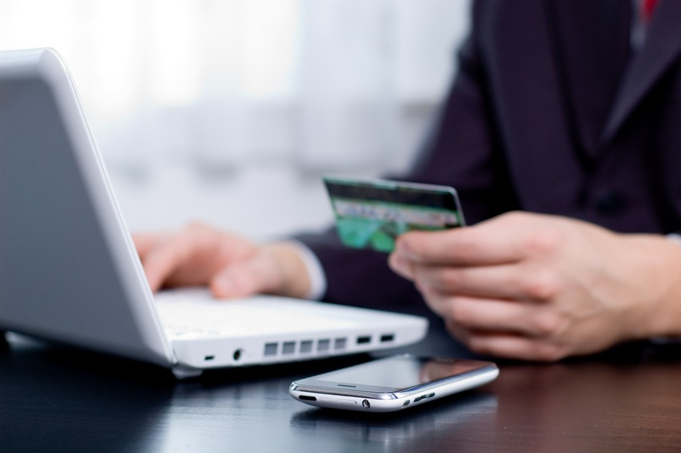
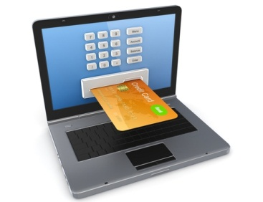
মোবাইল ব্যাংকিং
হোম ব্যাংকিং

Slide 10
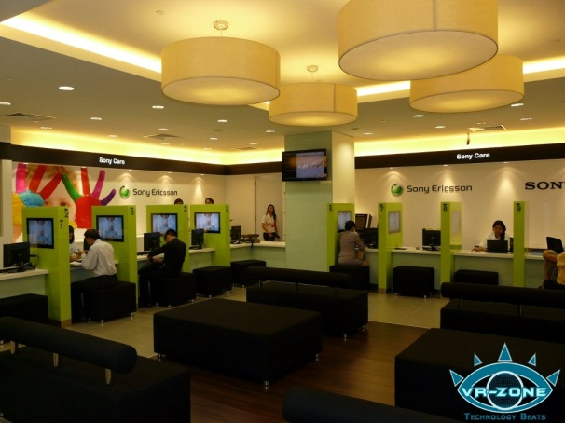
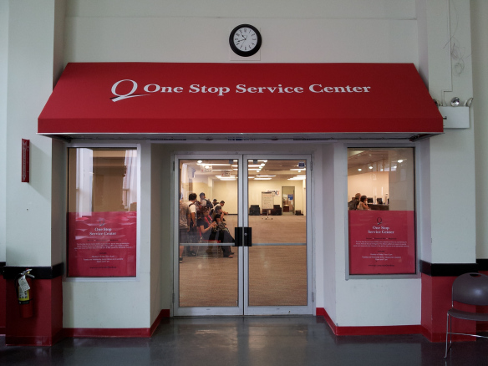
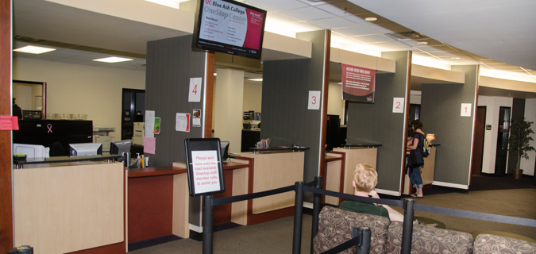
ওয়ান স্টপ সার্ভিস

Slide 11
ইলেক্ট্রনিক ব্যাংকিং এর গুরুত্ব
ব্যাংকারদের প্রতি গুরুত্ব
ব্যয়
হ্রাস
মুনাফা বৃদ্ধি
উন্নত সেবা প্রদান
কাগজ নির্ভরতা হ্রাস
২৪ ঘন্টা সেবা প্রদান

Slide 12
গ্রাহকদের প্রতি গুরুত্ব
সময়ের সাশ্রয়
দ্রুত অর্থ স্থানান্তর
দ্রুত তথ্য প্রাপ্তি
নিরাপদ লেনদেন
বিভিন্নমুখী সেবা প্রাপ্তি
২৪ ঘন্টা সেবা প্রাপ্তি

Slide 13
দলগত কাজ
ইলেকট্রনিক ব্যাংকিংয়ের ০৫টি প্রয়োজনীয়তা লিখ।

Slide 14
মূল্যায়ন
ইলেক্ট্রনিক ব্যাংকিং কী?
অনলাইন ব্যাংকিং কাকে বলে?
বাংলাদেশে চলছে এমন ২টি ইলেক্ট্রনিক ব্যাংকিং
সেবার নাম বল।

Slide 15
বাড়ির কাজ
“আধুনিক বিশ্বের সাথে তাল মিলিয়ে ইলেক্ট্রনিক ব্যাংকিং সেবার চাহিদা দিন দিন বৃদ্ধি পাচ্ছে’’ উক্তিটি বিশ্লেষণ কর।

Slide 16
ধন্যবাদ

